Slide 1

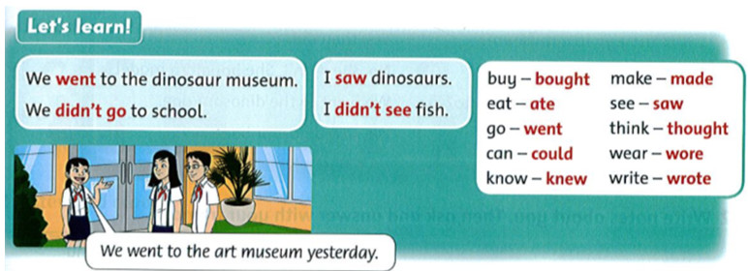
Monday , December 6th 2021 Unit 5: The dinosaur museum Lesson 2
1. Listen to the story and repeat. Act.
2. Listen and repeat.
Click here to listen

Slide 2
1. buy – bought: mua / đã mua
2. eat – ate: ăn – đã ăn
3. go – went: đi - đã đi
4. can – could: có thể - đã có thể
5. know – knew : biết – đã biết
6. make – made : làm – đã làm
7. see – saw: thấy – đã thấy
8. think – thought: nghĩ – đã nghĩ.
9. wear – wore: mang, mặc ,đội – đã …
10. write – wrote : viết – đã viết

Slide 3
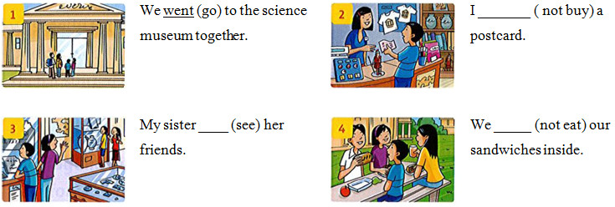
3. Write

